Slide 1
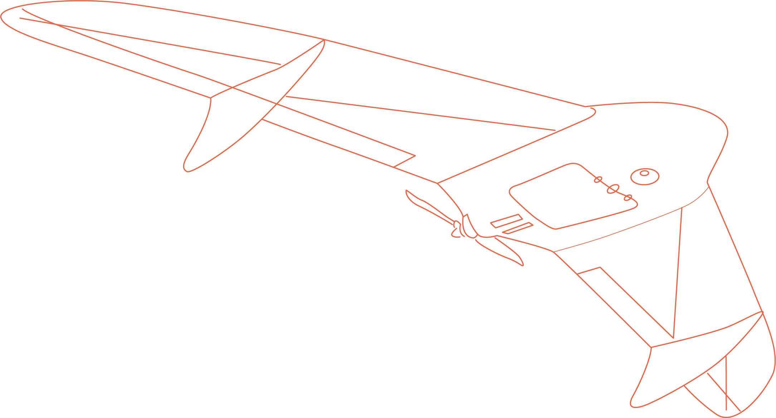
Высокоскоростная видеокамера
Самсонов Александр Николаевич
ООО “Стрим-контроль”

Slide 2
Целевая аудитория и проблема
Научные организации
МЧС и эксплуатанты специальных БПЛА
Наладчики промышленных роботов и конвейеров
Производители измерительных комплексов, в том числе медицинских
Нехватка качественного оборудования
Непригодность изделий бытовой электроники для работы в сложных условиях
Неремонтопригодность иностранных изделий вне лабораторий и без документации
Невозможность модификации иностранных изделий, риск закладок

Slide 3
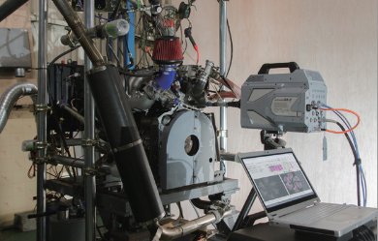
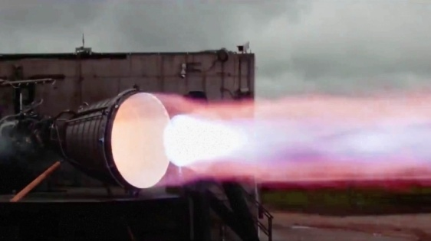
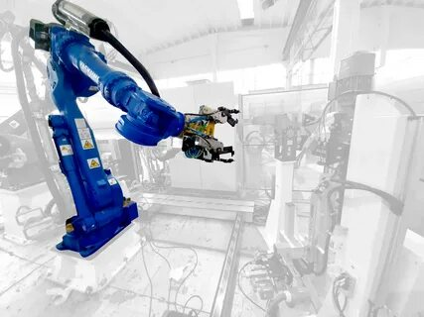
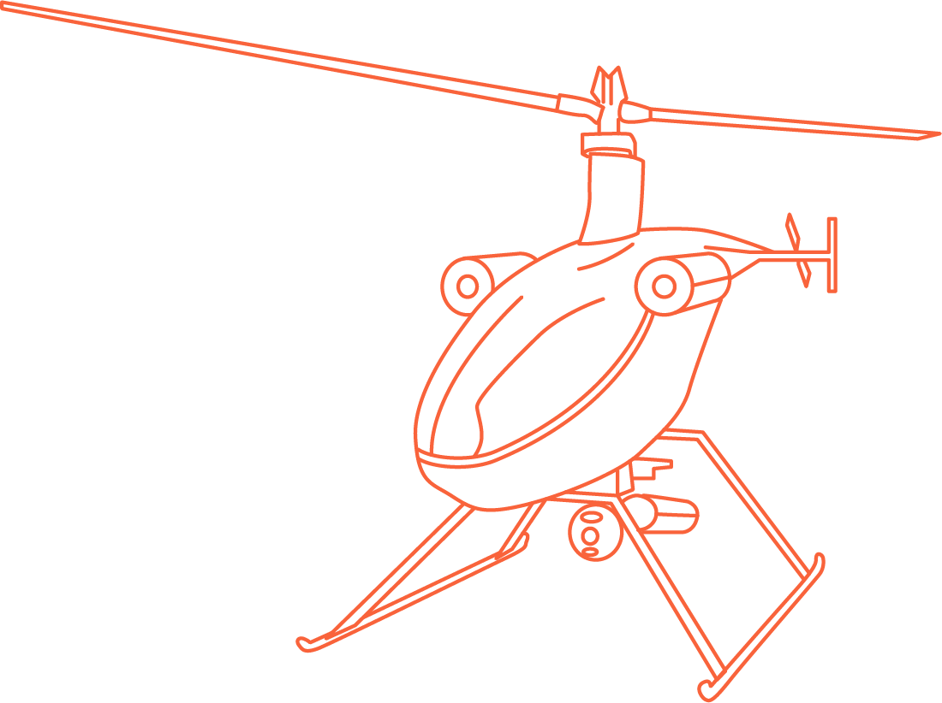
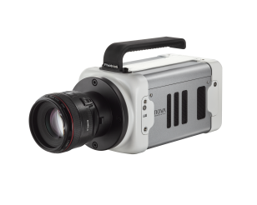
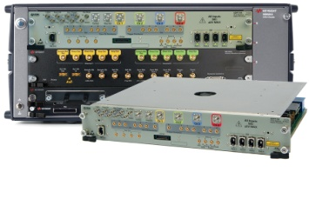
Область применения продукта
Наука
Испытания ЛА
Профессиональный форум отрасли БАС
Конвейерные линии производств
БПЛА для МЧС
Испытания авионики, медицина* и др.
|
*Возможно потребует замены источника сигнала – сенсора на антенну или установка рентгеновского люменофора

Slide 4
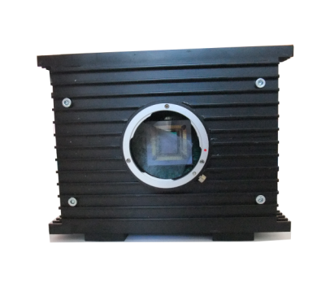
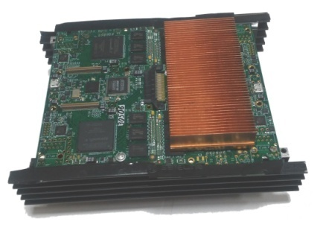
Решение
Высокоскоростная видеокамера - HSDC-HS,
Программное обеспечение - ELKA TOOL
Прибор имеет аппаратную реализацию протокола GigEVision, что позволяет его встраивать в сторонние комплексы обработки изображений.
Уникальная характеристика прибора
1204x812
700 000 к/с
В приборе реализован режим коррелированной двойной выборки, минимизирующий уровень помех
Максимальное разрешение видеокамеры
Максимальная кадровая частота
Многопроцессорная архитектура позволяет производить аппаратную фильтрацию несжатого видеопотока с выделением необходимых элементов “на лету”
12 Гб.
1,3 мкс
Объем ОЗУ
Минимальное время экспозиции

Slide 5
Сравнение с конкурентами
Сравнение высокоскоростных видеокамерам для научных исследований
Прибор | Страна | Кадровая частота, к/с | Минимальный период экспозиции, мкс | Разрешение | Энергопотребление , Вт | Масса, кг | Стоимость, р
HSDC-HS (rev.2) | Россия | 700 000 | 1.3 | 1274x812 | 35 | 2 | 1 900 000
Evercam HS 6000 | Россия | 106 100 | 3 | 1280x800 | 20 | 2 | 5 100 000
Photron SA-2 | Япония | 420 000 | 2.4 | 1024х1024 | 100 | 10 | 6 400 000
Fantom | США | 800 000 | 1 | 1024х1024 | 80 | 6 | 7 000 000

Slide 6
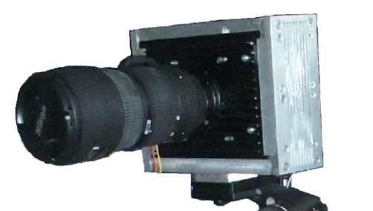
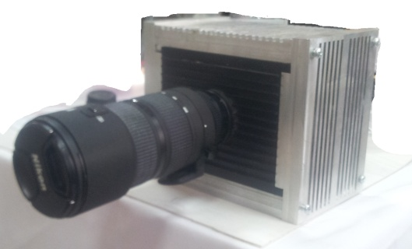
Текущий статус проекта
Разработана, изготовлена, испытана* первая модель прибора HSDC-4M с кадровой частотой более 100 000 к/с.
Разработано программное обеспечение ELKA TOOL под ОС Windows.
Изготовлен прибор HSDC-HS rev.1, требуется доработка с целью минимизации помех(rev.2). Требуется доработка ELKA TOOL под новые требования.
HSDC-4M
HSDC-HD
*Самсонов А. Н., Царькова А. В., Быковский Ф. А. Разработка и тестирование специального прибора для видеорегистрации детонационных волн // Горение и взрыв. – 2022. – Т. 15, № 1. – С. 57–66

Slide 7
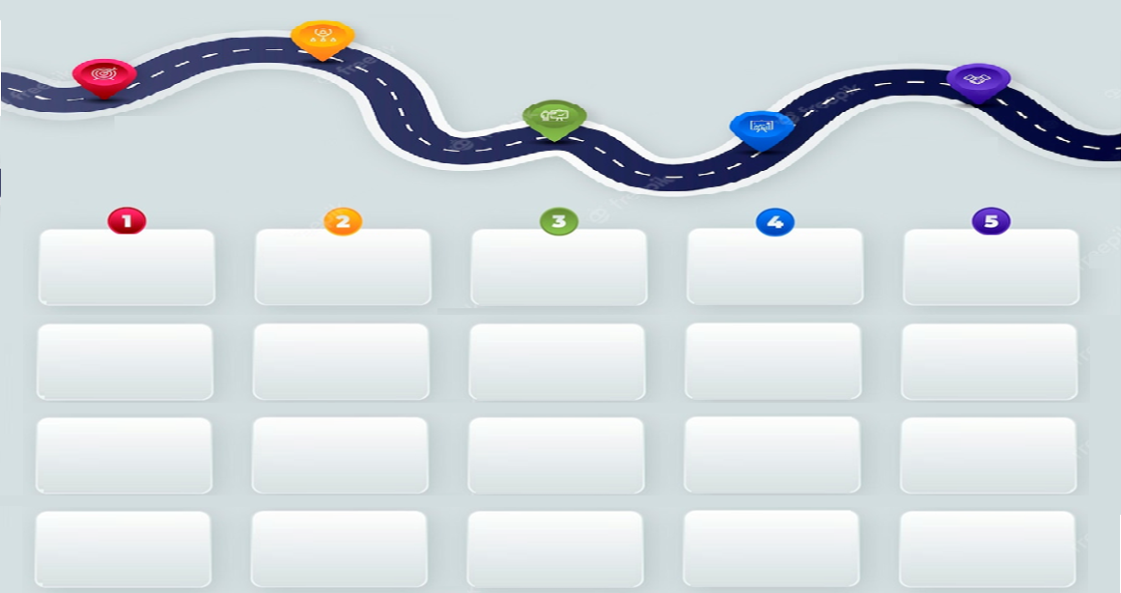
Дорожная карта проекта
апрель 2024
ноябрь 2023
февраль 2025
август 2024
декабрь 2024
Продукт
Разработка печатной платы (ПП) HSDC-HS rev.2
Добавление в ПО ELKA TOOL регулировки времени экспозиции
Перераспределение потоков данных с 4-8 на 1 сетевой процессор
Старт продаж комплекса HSDC-HS rev.2 (6 Гб) + ПО ELKA TOOL
Альфа-версия ПО ELKA TOOL
Проверка MVP
Сбор обратной связи, доработка ценностного предложения
….
Поставку в ТПУ для опытной эксплуатации
Опытная эксплуатация БПЛА с HSDC-HS
Исследование рынка потребителей, обратной связи
Прямые продажи на профильных мероприятиях, выставках
Запуск рекламной компании Яндекс Директ
Продажи
Исследование рынка конкурентов
Команда
Поиск программиста
Поиск техника сервисного обслуживания

Slide 8
Финансы
Производственные возможности
Имеющееся оборудование позволяет осуществлять роботизированный поверхностный монтаж печатных плат.
В безвозмездном пользовании имеется лабораторное и производственное помещение
Большая часть электронных компонентов – в наличии
Изготовлен корпус устройства
Смета в соответствии с дорожной картой
Разработка печатной платы (ПП) HSDC-HS rev.2 - 600 т.р.
Изготовление ПП и монтаж - 200 т.р.
Разработка альфа-версии ПО ELKA TOOL 900 т.р.
Добавление в ПО ELKA TOOL регулировки времени экспозиции - 200 т.р.
Перераспределение потоков данных с 4-8 на 1 сетевой процессор 900 т.р.
Расходы на рекламу Яндекс-директ и продвижение продукта – 900 т.р.
Расходы на доводку продукта и гарантийное обслуживание первых образцов - 1500 т.р.
Поправка на инфляцию – 20%
Итого: 7320 т.р.
1900 т.р.
200 т.р.
стоимость одного прибора
норма прибыли с одного прибора
37 шт.
20% в год
кол-во приборов для окупания затрат в 2023-2024 г.
темпы прироста рынка видеокамер

Slide 9
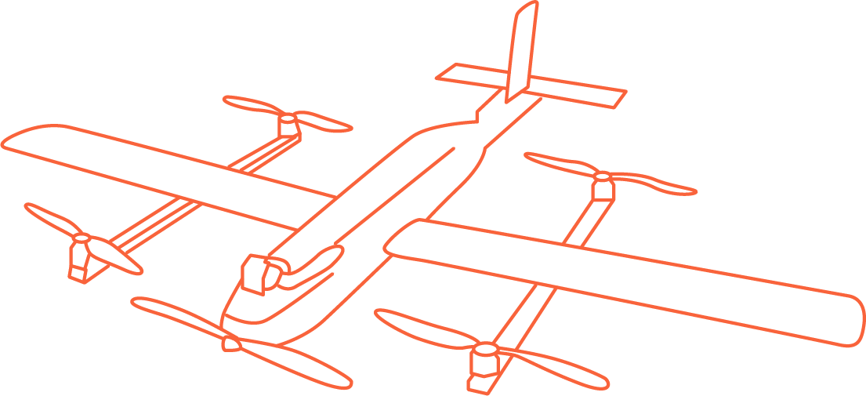
Запрос/Предложение
Кооперация в области сбыта комплексов видеосъемки с БПЛА
Кооперация с разработчиками и эксплуатантами БПЛА для интеграции высокоскоростного анализатора сигнала в их изделия.
Кооперация с разработчиками томографических комплексов для интеграции высокоскоростного анализатора сигнала в их изделия.
Предложение своих производственных возможностей по поверхностному монтажу печатных плат в г. Новосибирск и опыта поставки ЭКБ из Китая

Slide 10
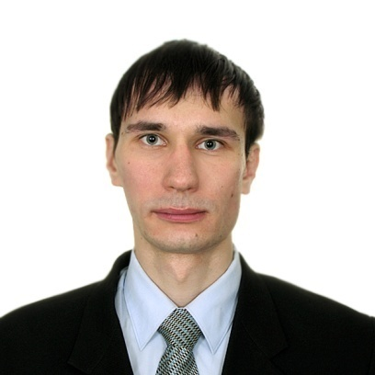
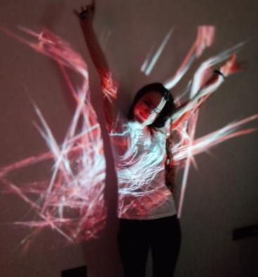
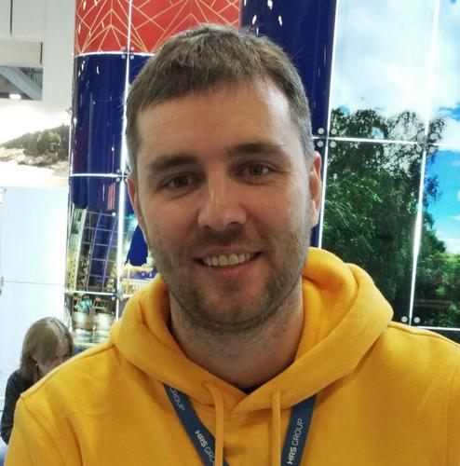
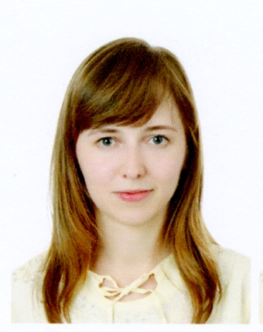
Команда проекта
Фото
Фото
Самсонов Александр
Царькова Алена
Сошнин Артем
Самсонова Любовь
Сыщиков Павел
Лидер проекта, к.ф.-м.н., разработчик РЭА, экс. программист Guzik Technical Enterprises, Mountain View, CA, USA.
Программист встраиваемых систем, HR, бакалавр ММФ НГУ.
Программист, Специалист по online-продвижению и offline-маркетингу, бакалавр ФИТ НГУ, магистр ЭФ НГУ.
Экономист, выпускник ЭФ НГУ с отличием, 2010-2019 директор по правовым вопросам АО «Ангиолайн».
Фрезеровщик 5 кат, CAM/CAE – инженер, токарь в ПАО «Газпром».

Slide 11
Спасибо за внимание!
Самсонов Александр Николаевич,
генеральный директор ООО “Стрим-контроль”
+7-923-227-2237
www.web.archive.org/web/20180329231305/http://ck-llc.com/
www.ck-llc.com

